Slide 1
Муниципальное автономное дошкольное образовательное учреждение Муниципального образования город Ирбит «Детский сад № 25» «Осенняя история» для детей средней группы № 8
Действующие лица:
Ведущий – воспитатель группы № 8 Савина Марина Геннадьевна,
Осень – воспитатель группы № 6 Стихина Анастасия Андреевна,
Клоун Фантик – воспитатель группы № 2 Удинцева Светлана Петровна,
Музыкальный руководитель – Ромазанова Светлана Юрьевна

Slide 2
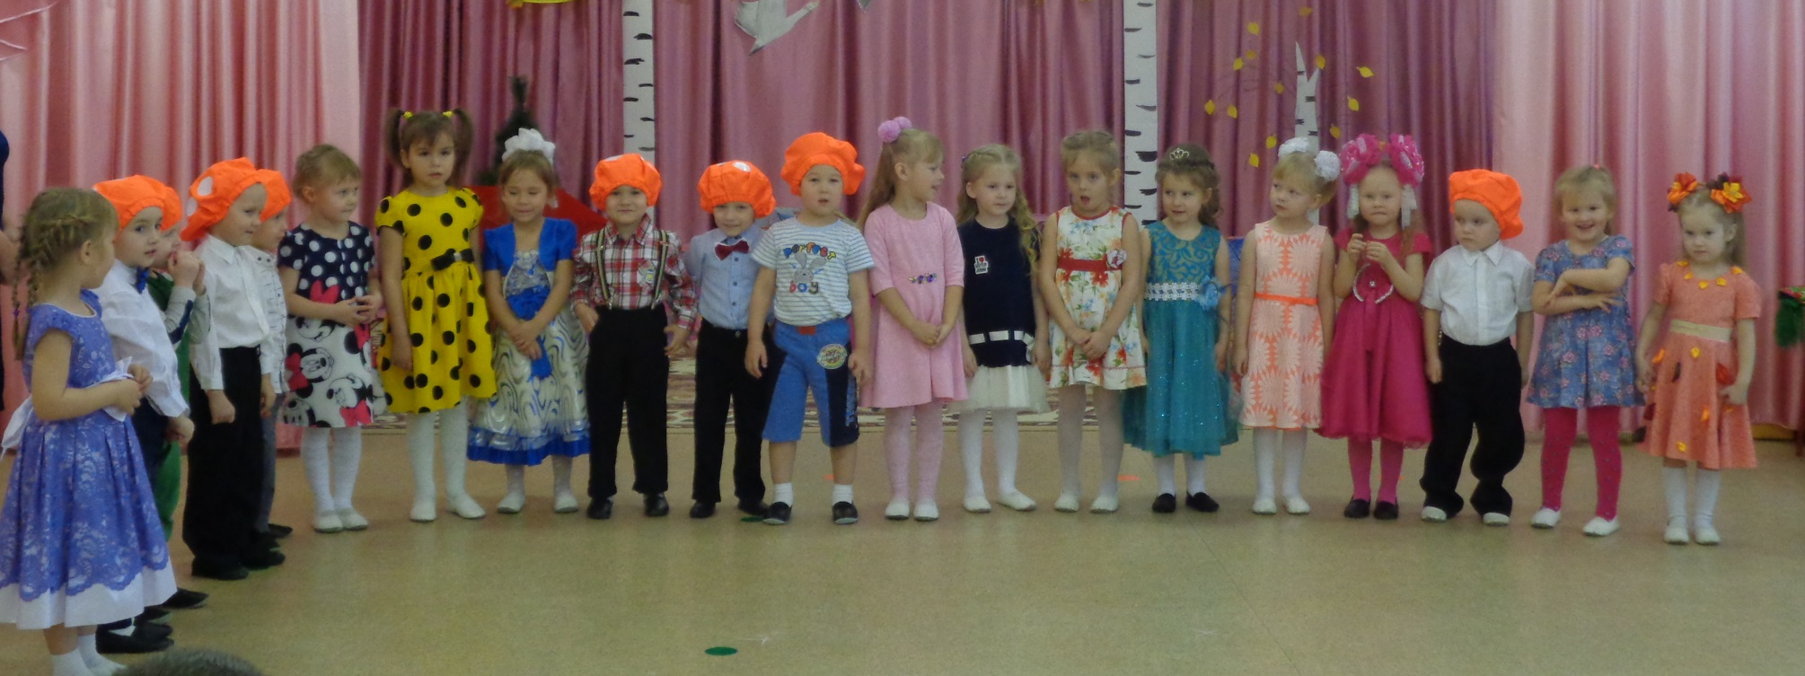
Цель. Приобщать детей к праздничной культуре. Вызывать желание действовать с элементами костюмов.

Slide 3
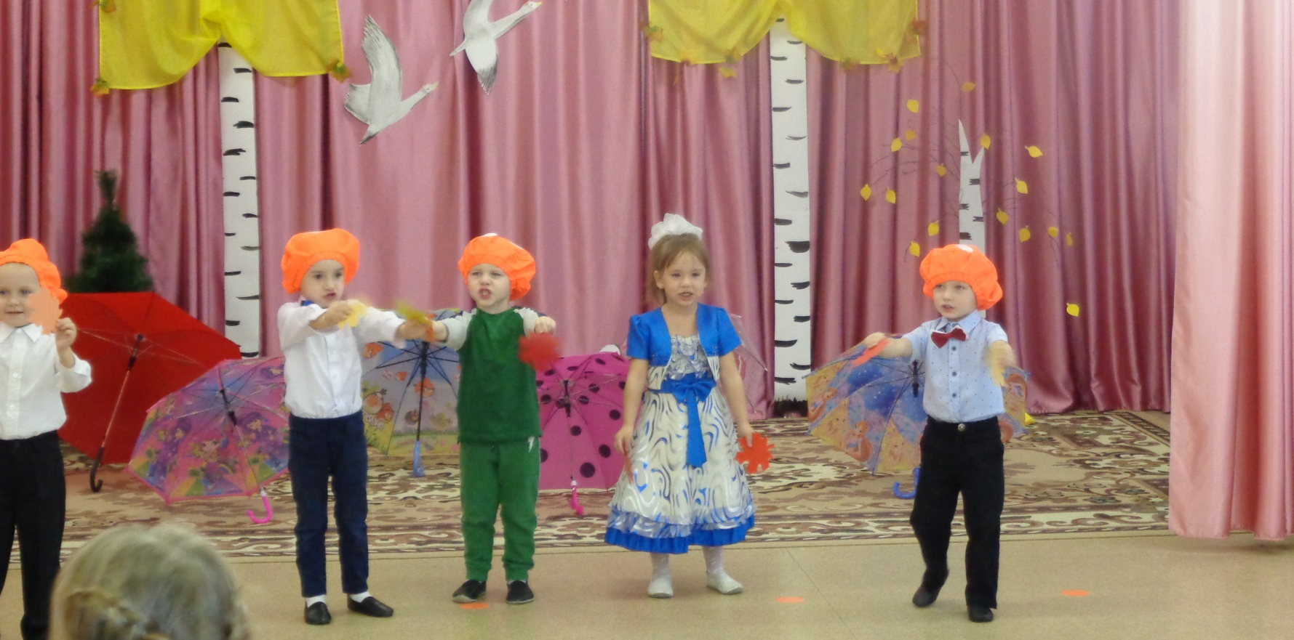
Игра «Листочки-самолетики»

Slide 4
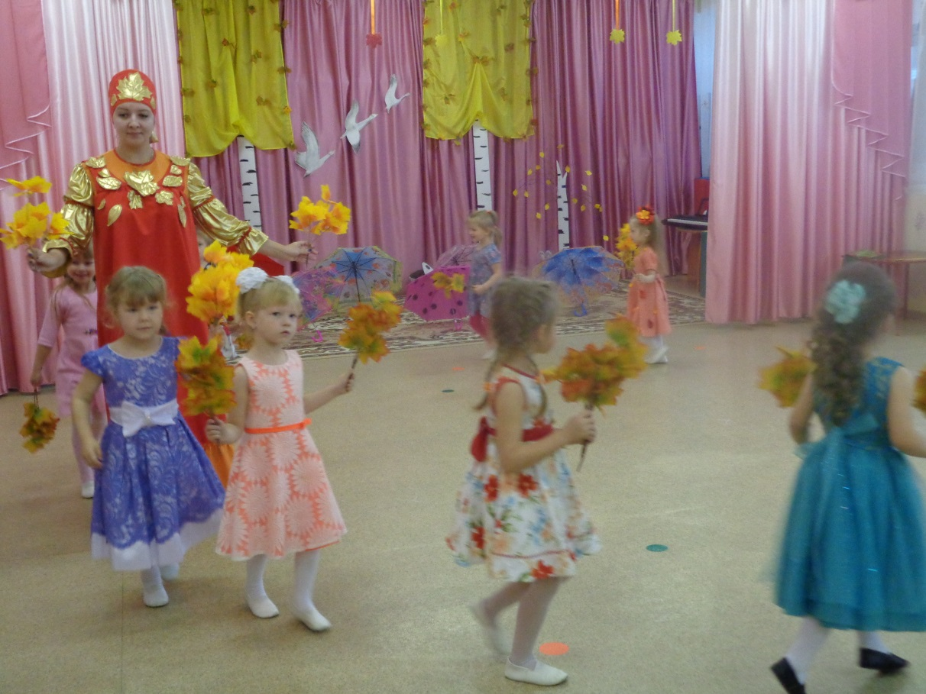
ОСЕННИЙ ВАЛЬС

Slide 5
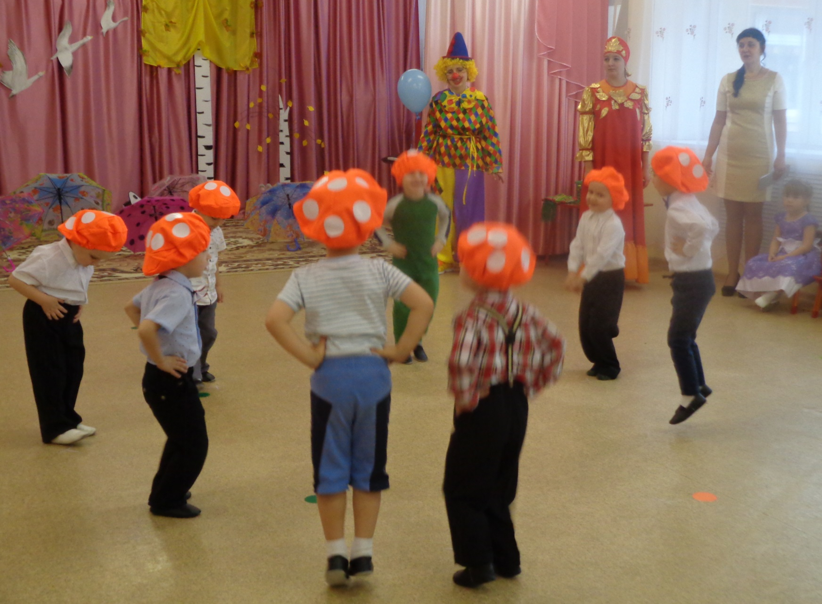
ТАНЕЦ МУХОМОРОВ

Slide 6
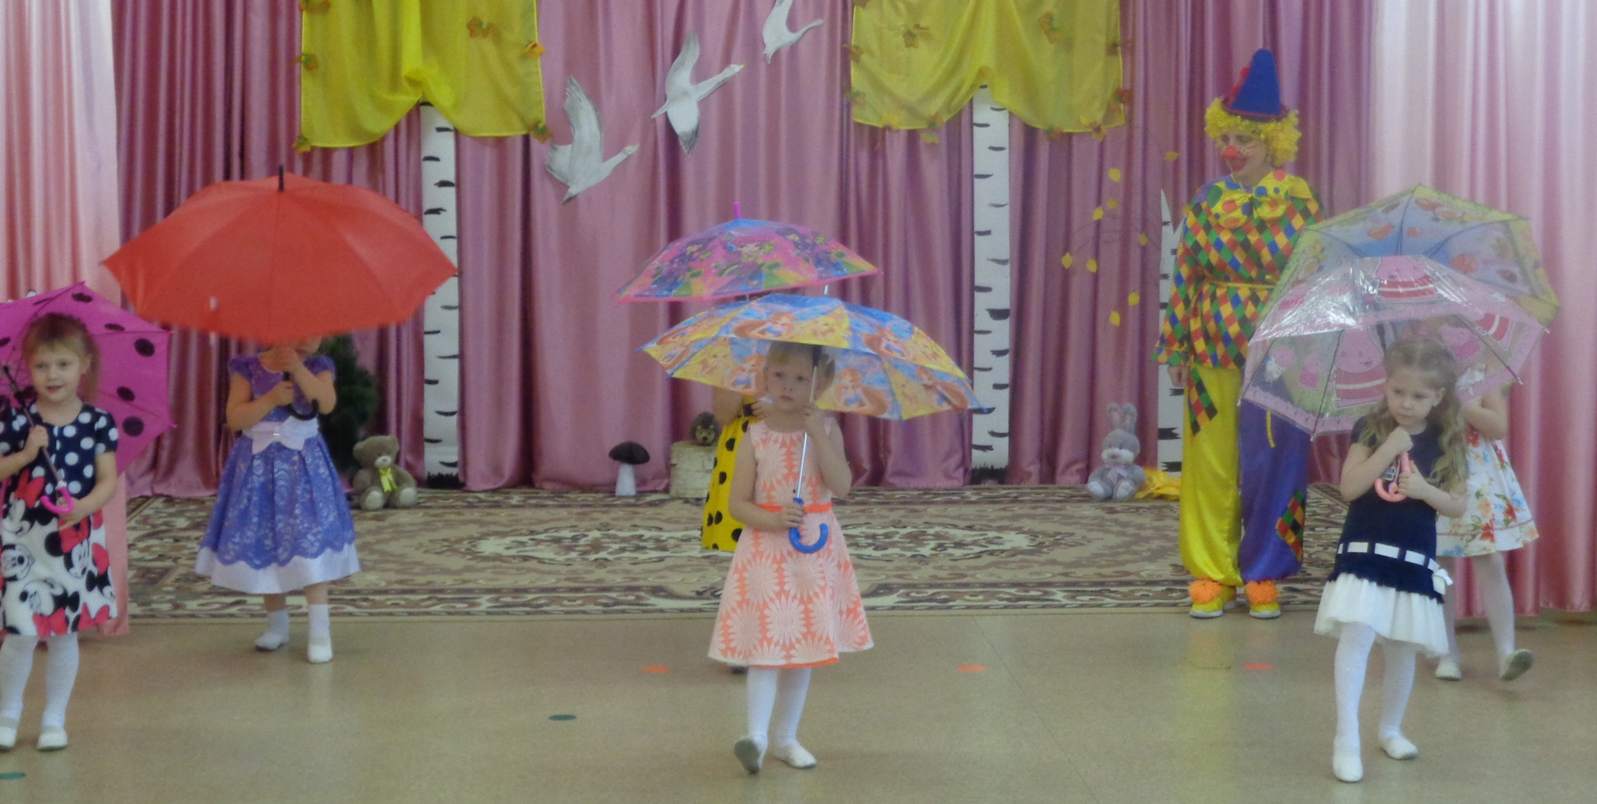
ТАНЕЦ С ЗОНТИКАМИ

Slide 7
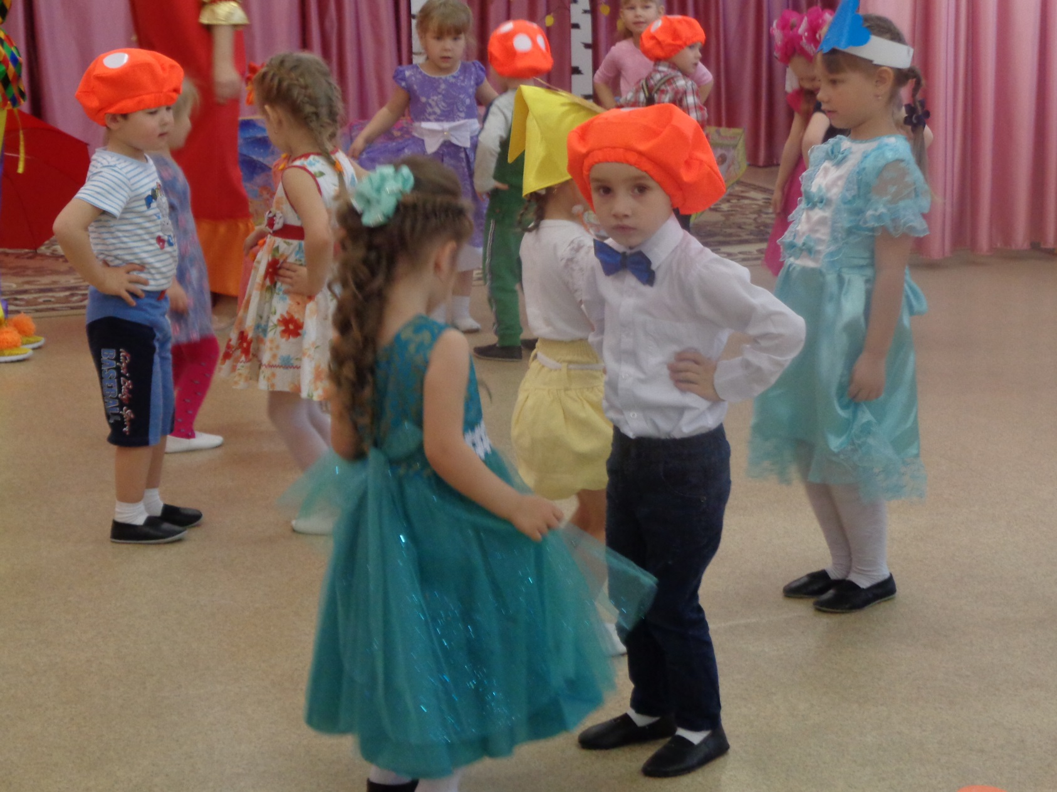
ТАНЕЦ «ЛАДОШКИ»

Slide 8
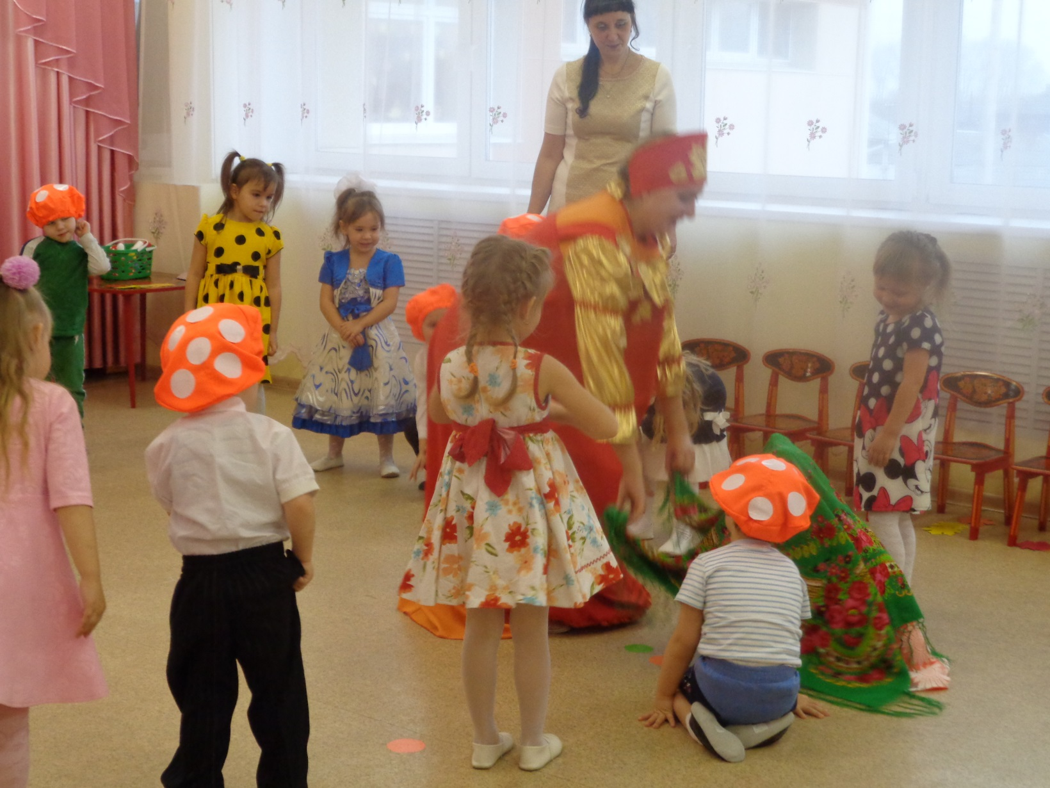
ИГРА «ПЛАТОЧЕК»

